Slide 1

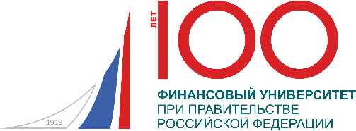

Откуда берутся денежки?
Бюджет для
Маленьких граждан
Студентки 3 курса
финансово-экономического факультета
Козаченко Софья
Сергина Валентина
Телегина Марина
Номинация: «Бюджет в стихах»

Slide 2





МИР БЮДЖЕТА
Как здесь необычно! Все очень занятые и серьезные!

Slide 3



Выбраться из Мира Бюджета можно только при условии, что ты разгадаешь все мои загадки. А загадки мои непростые. Я могу дать тебе моего верного помощника – Бюджетный кодекс. Он поможет тебе разобраться и покажет, как устроен этот мир.

Slide 4



Я готов ко всем испытаниям и буду очень-очень стараться!

Slide 5


Ну что ж, будь внимательным и старайся не огорчить Федеральный бюджет, Он очень строгий и требовательный!
Вот тебе первая загадка:
Государственный и семейный бывает он,
Внутри куча денег и есть закон,
Он верный помощник и друг горожан,
Расходы и доходы ставит в строй.
Скорее скажи кто он такой?

Slide 6

Я знаю! Знаю!
Это «бюджет»!

Slide 7

А ты очень сообразительный мальчик! Это верный ответ!
Что ж, вот тебе вторая загадка:
Они приходят к нам деньгами,
И всё мы теперь можем купить сами.
Бывают маленькие и большие,
Подскажи, кто же они такие?

Slide 8


Это совсем просто!
Это же «доходы»!
Бюджетный кодекс, я уже не такой маленький, можешь что-то и посложнее мне загадать.

Slide 9

Хорошо, большой мальчик Степа! Вот тебе третья загадка:
Строгий порядок в законе у них,
Ты бюджет попытайся подстроить под них.
Государству справиться с ними порой нелегко,
Чтобы людям в стране жилось хорошо.
Государственные доходы противоположны им,
Бегут из бюджета словно молнии они.
Два слова скорей назови!

Slide 10

Очень уж страшно ошибиться, да и дядюшка Федеральный Бюджет очень суров…
Но я попробую. Я думаю, что это «Государственные расходы».

Slide 11

Совершенно нечего здесь бояться! Ты абсолютно прав, мой юный друг!
Вот тебе загадочка попроще:
Их в средние века собирали разные князья,
Смело идут они в государственный бюджет,
А мама с папой платят непонятный процент.
Обязательными платежами их назвать поспеши,
Основой государственных доходов служат они.

Slide 12

Налоги!

Slide 13


Какие умные нынче детишки пошли! Что ж, тогда на сегодня ты получишь от меня последнюю загадку! Будь внимательным и не ошибайся!
Доходы, расходы должны быть равны,
Но равенства нет, хоть как ты крути.
И тут он приходит на помощь бюджету,
Чтоб как-то спасти ситуацию эту.

Slide 14



Бюджетный кодекс, я не знаю ответа на этот вопрос …
Что же мне делать?...

Slide 15

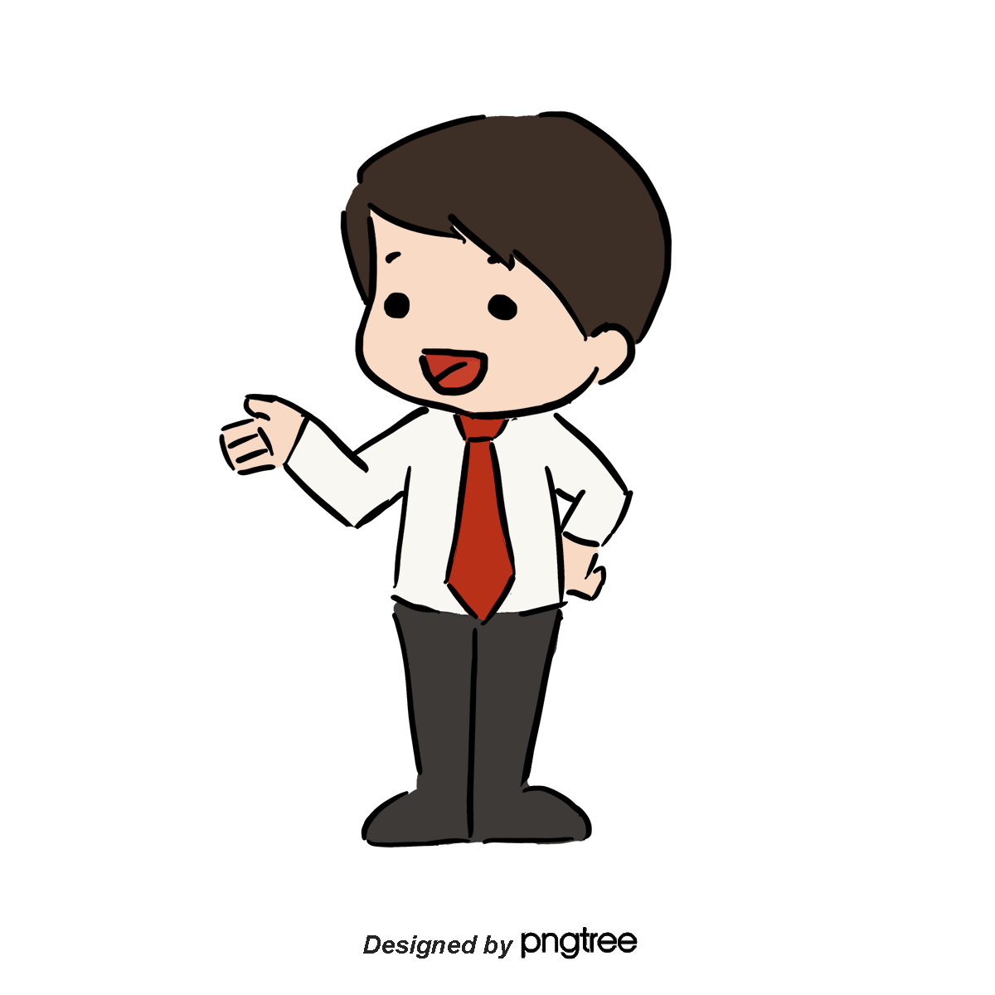
Мальчик мой, ты не грусти,
Ответы сможем мы найти.
Только счастье будет впереди,
Бюджетный кодекс пойдёт с тобой в пути!
Он расскажет, что и почему,
И НПА всех уровней будут на чеку.
Они расскажут где и что лежит,
Будут фундаментом и лягут как гранит.
Бюджеты субъектов
Не будут недопониманий объектом,
Бюджеты муниципальных образований
не доставят страданий.
А кто ты такой,
Федеральный Бюджет,
и что ты умеешь делать?
Нормативный правовой акт - это письменный официальный документ, принятый (изданный) в определенной форме правотворческим органом в пределах его компетенции и направленный на установление, изменение и отмену правовых норм.
Источник: http://www.consultant.ru/about/nc/legalinfo/doklad/addition1/

Slide 16

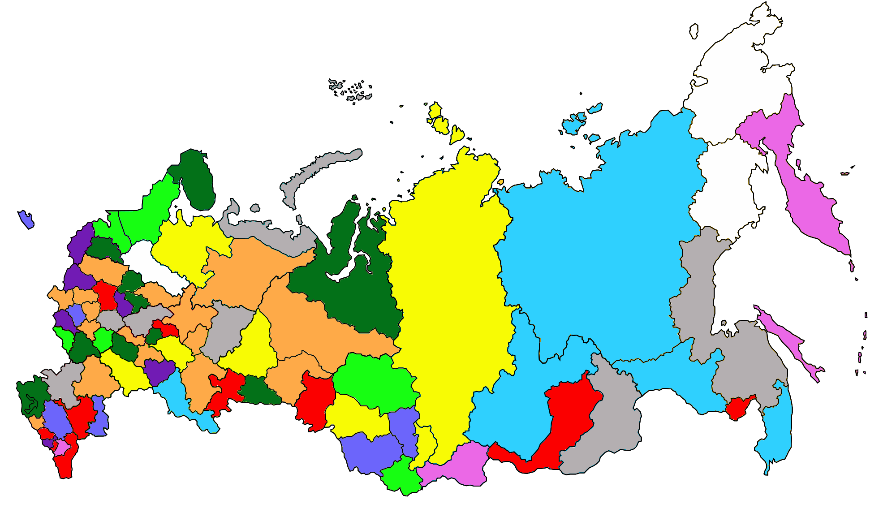

Степан, ты только не спеши!
Запомнить нужно важные моменты:
Россия - крупная страна,
Субъектов много, и сполна
Найдем муниципальных образований,
Самостоятельностью обладают они реальной.

Slide 17



Чтобы тебе было легче понять,
представь себе Матрешку-мать,
Внутри неё сидят ее дети,
Эти дети-бюджеты в каждом субъекте,
А местные бюджеты
Обеспечивают различные муниципалитеты.

Slide 18


Федеральный бюджет, теперь мне скажи,
Зачем разделили вас так, объясни ?

Slide 19




В Мире бюджета порядок во всем
Обязательства нужно выполнять день за днем.
Расходы мои несут особый характер
При распределении средств не могу быть бестактен.
Я призван направлять их на нужды страны,
Чтобы граждане были удовлетворены.
Охраняем территорию мы от врагов,
Содержим армию в тыщу голов.
Лечим стариков, детей и прочих граждан
От всякой хвори и болезней страшных.
Четырнадцать разделов охватывают эти нужды,
Проблемы людей нам вовсе не чужды

Slide 20

Федеральный бюджет, я тебя понял!
Ты славишься значительной ролью!
Среди младших и средних братьев
Ты обладаешь самой большой бюджетной кладью!
А если тебе станет одному нести ее тяжело,
Ты можешь передать другому бюджету хоть пару кило?

Slide 21

Конечно, Степа, я очень хитрый господин,
И не собираюсь справляться с этим всем один!
Ведь иногда случаются тяжелые времена
И доходов одного из братьев не хватает сполна.
Тогда прихожу на помощь Я,
И становится счастливой вся наша семья!
В перераспределении необходимых средств
Мне помогает определенный гонец.
Существует три прекрасных гонца,
Которые доводят необходимые средства до крыльца.
Эти гонцы межбюджетными трансфертами зовутся
Им волю дай - хоть сейчас в путь-дорогу соберутся.

Slide 22




Все проще простого, их всего три:
дотации , субвенции и субсидии.
Смотри , вон гуляют по миру всегда,
Без дела на месте не сидят никогда
Ого, как вас много в этой стране!
Всех перечесть будет трудно мне.
С нетерпением хочу получить все ответы ,
Кто же такие Межбюджетные Транферты?

Slide 23

Здравствуйте, Межбюджетные трансферты!
Вы в доведении бюджетных ассигнований эксперты.
Федеральный бюджет мне о вас рассказал
И огромную значимость Вашу мне доказал.
Да, это ты верно подметил, малыш!
Свои познания ты сейчас укрепишь.
Дотацией в мире меня величают,
В различные сферы всегда направляют.
Бюджетную обеспеченность выровнять могу,
Безвозмездный, безвозвратный характер мне точно к лицу.

Slide 24

Привет, Степа, а я Субсидия,
В отличие от дотации не такая всесильная.
Расходовать можно меня лишь на цели,
С которыми субъект справляется еле-еле.

Slide 25



О, вот теперь я почти разобрался,
До вашей внутренней сути добрался!
А ты, Субвенция, чего молчишь?
О своих особенностях мне сообщишь?

Slide 26


Я – Субвенция, и дама непростая,
Для исполнения полномочий я - основная.
Иногда на федеральный бюджет возложена непосильная ноша,
Тогда на помощь прихожу я - главный помощник.
Прихожу я всегда не одна,
И награждена набором полномочий сполна.
Полномочия эти принадлежат Федеральному Бюджету,
Которые возлагаются им на плечи субъекта.

Slide 27


Федеральный бюджет, Федеральный бюджет!
Теперь знаю все про каждый трансферт!

Slide 28

Ох, как быстро время пролетело,
А ведь даже ещё не стемнело.
Мне очень понравилось в вашей стране,
А знания эти пригодятся всей ребятне.
Может, я позову Бюджетный Кодекс с собой?
Он сможет объяснить любой аспект правовой.
Конечно бери, умный мальчик.
Воспринимай его как настольный журнальчик.
Почаще читай, мир бюджетный познавай.
Будешь знать про финансы,
Понимать все их нюансы.

Slide 29

Тебе в дальнейшем сильно пригодятся
И в твоей головке плотно укрепятся
Знания основной терминологии
Без всякой тавтологии.
Ты найдёшь все очень быстро, мистер,
Посмотрев в БК РФ, он не только для финансистов.
Мы специально для тебя,
Проведём ещё один урок любя
По основным понятиям,
Что не в силах все понять.
Благодаря этому в остальном ты разберёшься сам,
И не место тут слезам.

Slide 30

Поехали!

Slide 31


Бюджетный кодекс помни везде и всегда
Его изучать не забывай никогда.
Если ты хочешь хоть что-то понять,
Законы страны поторопись изучать.
Тогда ты поймёшь «Что?», «Зачем?», «Почему?»
И никогда не будешь кричать «Никак не пойму!».

Slide 32




Бюджетный кодекс Российской Федерации (ст.6):
Бюджет - форма образования и расходования денежных средств, предназначенных для финансового обеспечения задач и функций государства и местного самоуправления.
Слово «бюджет» произошло от слова «кошелек»,
Со старо-нормандского это значит: «с деньгами мешок».
Доходы и расходы его составляют,
Основой основ они выступают.
Бюджет предназначен для финансового обеспечения
Функций государства и местного самоуправления.

Slide 33

Консолидированный бюджет нам очень интересен,
Потому что для анализа бюджетно-финансовой политики он полезен.
В нем отсутствует государственных внебюджетных фондов бюджеты,
А информация о его исполнении не таит в себе секреты.
Бюджетный кодекс Российской Федерации (ст. 6):
Консолидированный бюджет - свод бюджетов бюджетной системы Российской Федерации на соответствующей территории (за исключением бюджетов государственных внебюджетных фондов) без учета межбюджетных трансфертов между этими бюджетами.

Slide 34

Все бюджеты дружно собрались,
Внебюджетные фонды тоже присоединились.
Встали со всеми в один ряд,
После всех их утвердят.
Экономические отношения пусть основою им служат,
А государственное устройство всю структуру тут улучшит.
Бюджетный кодекс Российской Федерации (ст. 6):
Бюджетная система Российской Федерации - основанная на экономических отношениях и государственном устройстве Российской Федерации, регулируемая законодательством Российской Федерации совокупность федерального бюджета, бюджетов субъектов Российской Федерации, местных бюджетов и бюджетов государственных внебюджетных фондов.

Slide 35



Бюджетный процесс регламентируется законодательством РФ
Наказуем в нем любой грех.
Ведь есть стадии бюджетного процесса:
Составление, утверждение и исполнение,
И что бы нам достичь прогресса
Осуществляется контроль за его исполнением.
И так за годом год,
Процесс неразрывно с контролем идет.
Рассматривается и утверждается бюджетная отчетность,
Нельзя вносить в бюджетный процесс беззаботность.
Бюджетный кодекс Российской Федерации (ст.6):
Бюджетный процесс - регламентируемая законодательством Российской Федерации деятельность органов государственной власти, органов местного самоуправления и иных участников бюджетного процесса по составлению и рассмотрению проектов бюджетов, утверждению и исполнению бюджетов, контролю за их исполнением, осуществлению бюджетного учета, составлению, внешней проверке, рассмотрению и утверждению бюджетной отчетности.

Slide 36


Кто в нужде бывал не раз,
Тот поймет в чем смысл фраз.
Если вдруг бюджет в беде
Денег наших нет нигде -
Попроси бюджет другой
Дать деньжат на день с лихвой.
Только помни, дорогой,
Что характер долговой:
Платный он, возвратный, срочный,
Максимально точный!
Бюджетный кодекс Российской Федерации (ст. 6):
Бюджетный кредит - денежные средства, предоставляемые бюджетом другому бюджету бюджетной системы Российской Федерации, юридическому лицу (за исключением государственных (муниципальных) учреждений), иностранному государству, иностранному юридическому лицу на возвратной и возмездной основах.

Slide 37


Предельные объемы денежных средств,
Идущие на круг различных потребств, -
Это бюджетные ассигнования,
Исполняющие соответствующие обязательства любого образования.
Предназначать или выдавать?
Мы говорим «Ассигновать!»
Бюджетный кодекс Российской Федерации (ст. 6):
Бюджетные ассигнования - предельные объемы денежных средств, предусмотренных в соответствующем финансовом году для исполнения бюджетных обязательств.

Slide 38


Государственный или муниципальный долг есть у страны.
А из него два вытекают обязательства, смотри:
Заимствования – это займы и кредиты,
Помогут нам убрать все наши дефициты.
И про гарантии нам нужно не забыть ,
Повысят долг они наш, так тому и быть.
Бюджетный кодекс Российской Федерации (ст.6):
Государственный или муниципальный долг - обязательства, возникающие из государственных или муниципальных заимствований, гарантий по обязательствам третьих лиц, другие обязательства в соответствии с видами долговых обязательств, установленными настоящим Кодексом, принятые на себя Российской Федерацией, субъектом Российской Федерации или муниципальным образованием.
Государственная или муниципальная гарантия (государственная гарантия Российской Федерации, государственная гарантия субъекта Российской Федерации, муниципальная гарантия) - вид долгового обязательства, в силу которого соответственно Российская Федерация, субъект Российской Федерации, муниципальное образование (гарант) обязаны при наступлении предусмотренного в гарантии события (гарантийного случая) уплатить лицу, в пользу которого предоставлена гарантия (бенефициару), по его письменному требованию определенную в обязательстве денежную сумму за счет средств соответствующего бюджета в соответствии с условиями даваемого гарантом обязательства отвечать за исполнение третьим лицом (принципалом) его обязательств перед бенефициаром.

Slide 39



Все полномочия страны
Исполним мы на «Раз!», «Два!», «Три!».
Задачу эту мы решим,
учреждение создадим.
Бюджетных средств не пожалеем,
профинансировать сумеем.
Казенным названо оно,
Услуг в стране теперь полно.
Бюджетный кодекс Российской Федерации (ст.6):
Казенное учреждение - государственное (муниципальное) учреждение, осуществляющее оказание государственных (муниципальных) услуг, выполнение работ и (или) исполнение государственных (муниципальных) функций в целях обеспечения реализации предусмотренных законодательством Российской Федерации полномочий органов государственной власти (государственных органов) или органов местного самоуправления, финансовое обеспечение деятельности которого осуществляется за счет средств соответствующего бюджета на основании бюджетной сметы

Slide 40


Назвался он главным и все неспроста ,
По выдаче средств он имеет права,
Его значимость можем вполне оправдать,
Решает он - сколько средств получать
Учреждения казенные должны,
Только цели должны быть прозрачны, ясны.
Бюджетный кодекс Российской Федерации (ст. 6):
Главный распорядитель бюджетных средств (главный распорядитель средств соответствующего бюджета) - орган государственной власти (государственный орган), орган управления государственным внебюджетным фондом, орган местного самоуправления, орган местной администрации, а также наиболее значимое учреждение науки, образования, культуры и здравоохранения, указанное в ведомственной структуре расходов бюджета, имеющие право распределять бюджетные ассигнования и лимиты бюджетных обязательств между подведомственными распорядителями и (или) получателями бюджетных средств, если иное не установлено настоящим Кодексом.

Slide 41


Распорядитель бюджетных средств -
Он словно маленький гонец.
Лимиты денег доводит в срок,
Такой запомни ты урок.
Бюджетный кодекс Российской Федерации (ст. 6):
Распорядитель бюджетных средств (распорядитель средств соответствующего бюджета) - орган государственной власти (государственный орган), орган управления государственным внебюджетным фондом, орган местного самоуправления, орган местной администрации, казенное учреждение, имеющие право распределять бюджетные ассигнования и лимиты бюджетных обязательств между подведомственными распорядителями и (или) получателями бюджетных средств.

Slide 42


Создать, иль увеличить
Все то имущество страны,
Что есть внутри казны,
Мы сможем с помощью тех средств,
Что есть в бюджете. А под конец,
Получим прибыль мы большую,
Потратим с пользой, не впустую.
Бюджетный кодекс Российской Федерации (ст. 6):
Бюджетные инвестиции - бюджетные средства, направляемые на создание или увеличение за счет средств бюджета стоимости государственного (муниципального) имущества.

Slide 43




Спасибо вам, друзья!
Вы - очень дружная семья!
Обещаю с вами и дальше я дружить,
Всеми вами очень дорожить!

